Slide 1
Обновлённый ФГОС: к каким изменениям готовиться школе в 2022 году?
Педагогический совет.
Январь 2022 год

Slide 2
Внедрение ФГОС ООО с 01.09.2022 г.
Министерством просвещения утверждены новые федеральные государственные образовательные стандарты начального общего и основного общего образования. Обновлённая редакция ФГОС сохраняет принципы вариативности в формировании школами основных образовательных программ начального общего и основного общего образования, а также учёта интересов и возможностей как образовательных организаций, так и их учеников. Именно с 1 сентября 2022 года начнут действовать ФГОС в каждой школе, а обучающиеся, которые будут приняты на обучение в первые и пятые классы в 2022 году, будут учиться уже по обновленным ФГОС.

Slide 3
Нормативная база

Slide 4
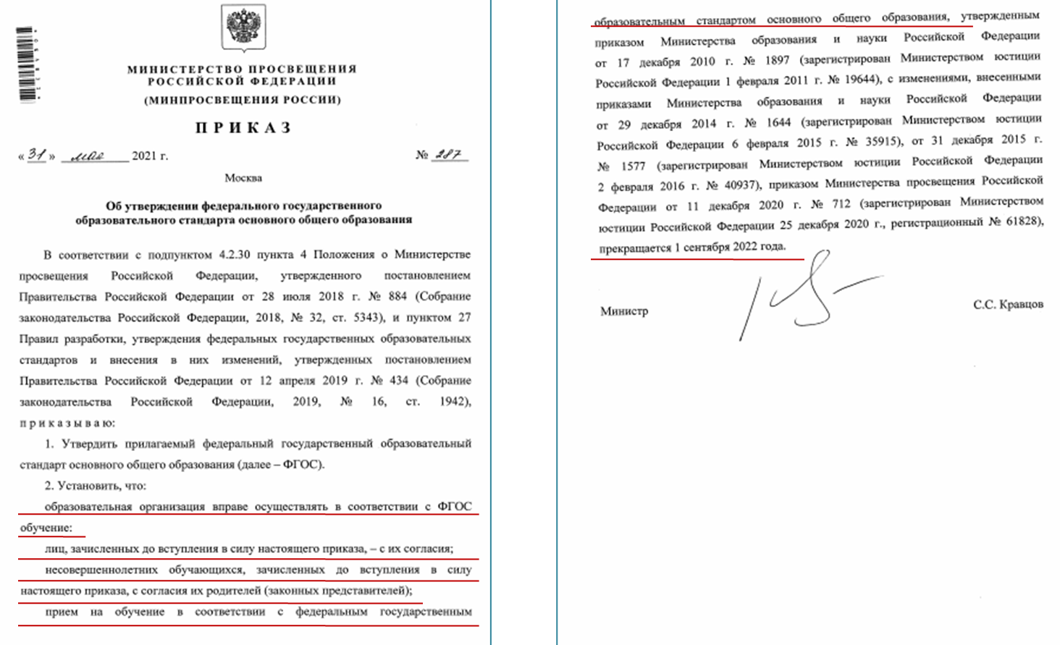

Slide 5
Обновлённые ФГОС
Главной задачей обновлённого ФГОС заявлена конкретизация требований к обучающимся. Дело в том, что в предыдущей редакции Стандарт включал только общие установки на формирование определённых компетенций. Предполагается, что новые ФГОС определяют чёткие требования к предметным результатам по каждой учебной дисциплине.

Slide 6
Главные отличия
Сегодняшние ФГОС содержат общие, размытые формулировки. Главным отличием обновленных стандартов станет следующее: весь учебный процесс будет описан очень подробно. В документе будут максимально точно сформулированы требования к предметам всей школьной программы, по каждому учебному предмету даны четкие требования к образовательным результатам, конкретизировано, какой минимум знаний и умений должен освоить ученик. Также упор сделан на применении знаний на практике.

Slide 7
Основные изменения, внесённые в проекты обновлённых ФГОС
Чётко прописаны обязательства школы перед учениками и родителями.
Сделан акцент на развитие «мягких» навыков — метапредметных и личностных.
Подробно указан перечень предметных и межпредметных навыков, которыми должен обладать ученик в рамках каждой дисциплины (уметь доказать, интерпретировать, оперировать понятиями, решать задачи).
Расписан формат работы в рамках каждого предмета для развития этих навыков (проведение лабораторных работ, внеурочной деятельности и так далее).
Зафиксированы контрольные точки с конкретными результатами учеников (сочинение на 300 слов, словарный запас из 70 новых слов ежегодно и тому подобное).

Slide 8
Основные изменения, внесённые в проекты обновлённых ФГОС
Строго обозначено, какие темы должны освоить дети в определённый год обучения. Содержание тем по новому ФГОС не рекомендовано менять местами (ранее это допускалось).
Учитываются возрастные и психологические особенности учеников всех классов. Главное, чтобы ребята не были перегружены. Кроме того, в последнем образовательном стандарте уточнено минимальное и максимальное количество часов, необходимых для полноценной реализации основных образовательных программ. Определено базовое содержание программы воспитания, уточнены задачи и условия программы коррекционной работы с детьми с ОВЗ.

Slide 9
Учебный план обеспечивает реализацию требований ФГОС, определяет учебную нагрузку в соответствии с требованиями к организации образовательной деятельности к учебной нагрузке при 5-дневной (или 6-дневной) учебной неделе, предусмотренными Гигиеническими нормативами и Санитарно-эпидемиологическими требованиями, перечень учебных предметов, учебных курсов, учебных модулей.
В новых стандартах произошли изменения в части снижения общего объема аудиторной работы обучающихся
Границы аудиторной нагрузки | ФГОС ООО | ФГОС ООО 3+
Минимум | 5267 | 5058 (-209)
Максимум | 6020 | 5549 (-471)
Общий объем аудиторной работы об-ся с ОВЗ |  | 6018

Slide 10
Изменения в обновленных ФГОС ООО
Обновлённые ФГОС определяют четкие требования к предметным результатам
отдельно описаны предметные результаты для учебного предмета «История» и учебных курсов «История России» и «Всеобщая история».
установлены требования к предметным результатам при углубленном изучении отдельных учебных предметов: «Математика», включая курсы «Алгебра», «Геометрия», «Вероятность и статистика»; «Информатика»; «Физика»; «Химия»; «Биология».

Slide 11
Финансовая грамотность
С младших классов школьники теперь начнут изучать финансовую грамотность. Министерство просвещения поясняет, что о введении нового предмета речь не идет, так как это повысит нагрузку на учащихся. Изучать финансовую грамотность школьники будут в рамках предметов «Окружающий мир», «Математика», «Обществознание», «Информатика», «География» и др. «Школьные программы должны давать максимально актуальные знания , которые бы учащиеся могли применять в реальной жизни», -подчеркнули в Минпросвещения. – Поэтому новые стандарты позволяют обновить содержание программ и в части гуманитарных направлений, и в части предметов научно-технического цикла, расширить знания школьников о здоровом образе жизни, экологии, задействовать интерактивные программы, формирующие патриотическое воспитание».

Slide 12
Патриотическое воспитание
Патриотическое воспитание также включено в обновленные ФГОС, где акцент сделан на формирование российской гражданской идентичности. Что это значит? Когда девятиклассник завершает уровень образования, он должен быть готов выполнять свои гражданские обязанности, иметь системные знания о месте РФ в мире, её исторической роли, территориальной целостности.

Slide 13
В обновленных ФГОС каждое из УУД содержит критерии их сформированности
Личностные результаты группируются по направлениям воспитания | Метапредметные результаты группируются по видам УУД
•гражданско-патриотическое; •духовно-нравственное; •эстетическое; •физическое воспитание, формирование культуры здоровья и эмоционального благополучия; •трудовое; •экологическое; •ценность научного познания. | •овладение универсальными учебными познавательными действиями –базовые логические, базовые исследовательские, работа с информацией; •овладение универсальными учебными коммуникативными действиями –общение, совместная деятельность; •овладение универсальными учебными регулятивными действиями –самоорганизация, самоконтроль.

Slide 14
Особенности оценки метапредметных результатов
для проверки читательской грамотности — письменная работа на межпредметной основе;
для проверки цифровой грамотности — практическая работа в сочетании с письменной (компьютеризованной) частью;
для проверки сформированности регулятивных, коммуникативных и познавательных учебных действий — экспертная оценка процесса и результатов выполнения групповых и индивидуальных учебных исследований и проектов.
Каждый из перечисленных видов диагностики проводится с периодичностью не менее чем один раз в два года.

Slide 15
Особенности оценки предметных результатов
Для оценки предметных результатов предлагаются следующие критерии:
знание и понимание,
применение,
функциональность.

Slide 16
В отличие от оценки способности обучающихся к решению учебно-познавательных и учебно-практических задач, основанных на изучаемом учебном материале, с использованием критериев «знание и понимание» и «применение», оценка функциональной грамотности направлена на выявление способности обучающихся применять предметные знания и умения во внеучебной ситуации, в ситуациях, приближенных к реальной жизни.

Slide 17
Возможные направления внеурочной деятельности и их содержательное наполнение
1. Спортивно-оздоровительная деятельность
2. Проектно-исследовательская деятельность организуется как углубленное изучение учебных предметов в процессе совместной деятельности по выполнению проектов.
3. Коммуникативная деятельность направлена на совершенствование функциональной коммуникативной грамотности, культуры диалогического общения и словесного творчества.

Slide 18
Возможные направления внеурочной деятельности и их содержательное наполнение
Художественно-эстетическая творческая деятельность организуется как система разнообразных творческих мастерских по развитию художественного творчества, способности к импровизации, драматизации, выразительному чтению, а также становлению умений участвовать в театрализованной деятельности.
5. Информационная культура предполагает учебные курсы в рамках внеурочной деятельности, которые формируют представления младших школьников о разнообразных современных информационных средствах и навыки выполнения разных видов работ на компьютере.

Slide 19
Возможные направления внеурочной деятельности и их содержательное наполнение
6. Интеллектуальные марафоны — система интеллектуальных соревновательных мероприятий, которые призваны развивать общую культуру и эрудицию обучающегося, его познавательные интересу и способности к самообразованию.
7. «Учение с увлечением!» включает систему занятий в зоне ближайшего развития, когда учитель непосредственно помогает обучающемуся преодолеть трудности, возникшие при изучении разных предметов.

